Slide 1

BÀI 4
THỰC HÀNH
PHÂN TÍCH LƯỢC ĐỒ DÂN SỐ VÀ THÁP TUỔI
GV: TRẦN THỊ NGỌC THI

Slide 2
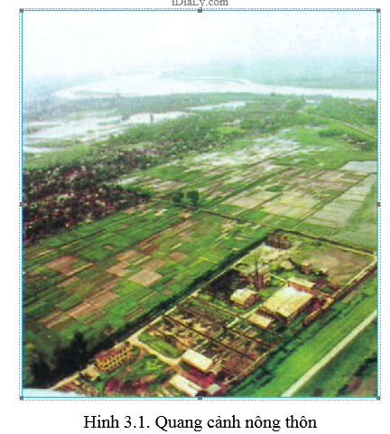
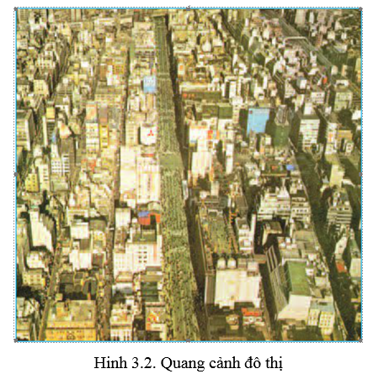
KIỂM TRA BÀI CŨ
1. Nêu sự khác nhau cơ bản giữa quần cư nông thôn và quần cư đô thị?

Slide 3
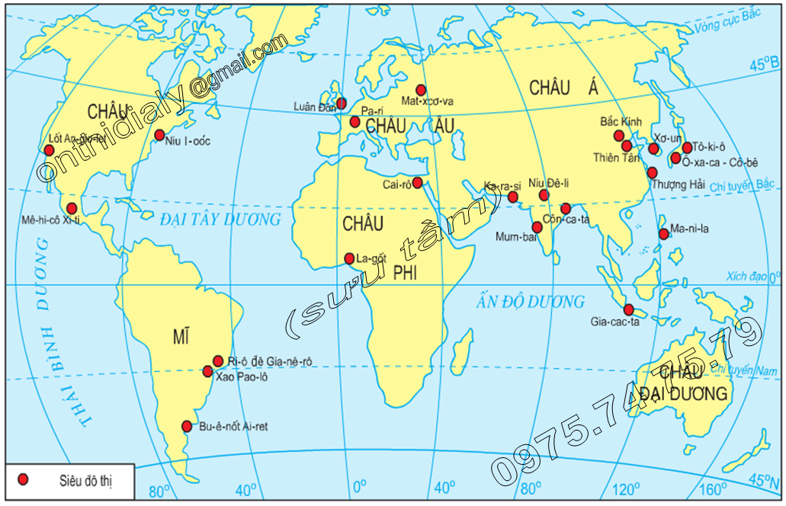
2. Xác định trên lược đồ các siêu đô thị trên 8 triệu dân?

Slide 4

Tiết 4 – Bài 4
THỰC HÀNH
PHÂN TÍCH LƯỢC ĐỒ DÂN SỐ VÀ THÁP TUỔI

Slide 5
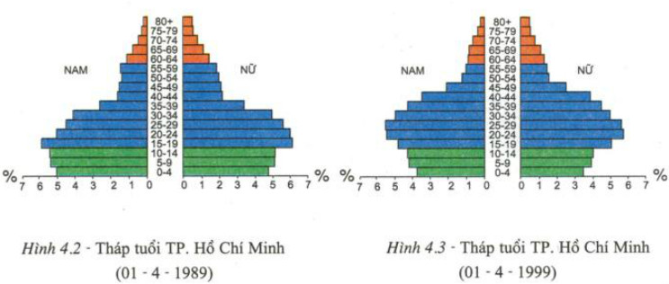
BÀI TẬP 1: Giảm tải
BÀI TẬP 2: Quan sát tháp tuổi của Thành phố Hồ Chí Minh qua các cuộc điều tra dân số năm 1989 và năm 1999, cho biết sau 10 năm:
Hình dáng tháp tuổi có gì thay đổi?
Nhóm tuổi nào tăng về tỉ lệ? Nhóm tuổi nào giảm về tỉ lệ?

Slide 6
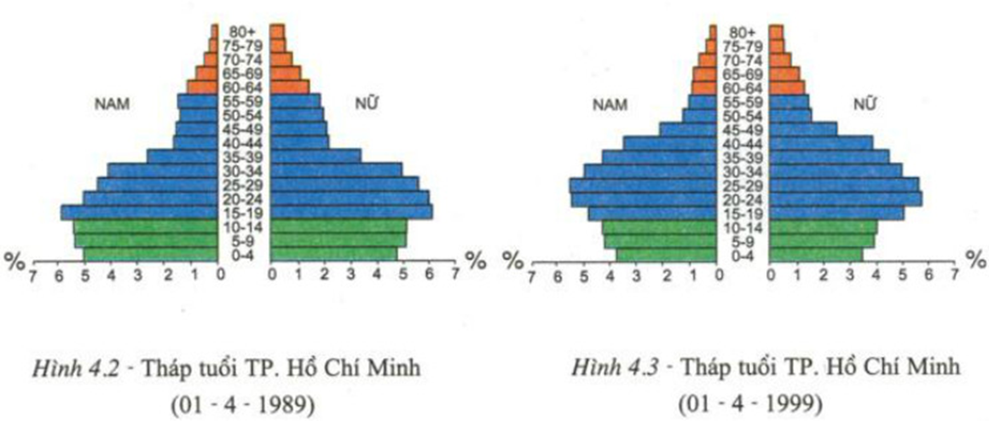
Kết luận
Hình dáng: đáy tháp thu hẹp, thân tháp mở rộng ra, đỉnh tháp ít thay đổi.
Nhóm tuổi tăng về tỉ lệ: Trong độ tuổi lao động.
Nhóm tuổi giảm về tỉ lệ: Dưới độ tuổi lao động
=> Sau 10 năm, dân số Thành phố Hồ Chí Minh đã “già” đi.

Slide 7
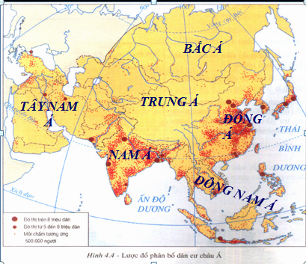
BÀI TẬP 3: Phân tích lược đồ phân bố dân cư châu Á
Tìm trên lược đồ các khu vực tập trung đông dân của châu Á?
Các đô thị lớn của châu Á thường phân bố ở đâu?

Slide 8
Các khu vực tập trung đông dân của châu Á
Các đô thị lớn của châu Á thường phân bố:
Ven biển
Ven sông

Slide 9
DẶN DÒ
TÌM HIỂU MÔI TRƯỜNG ĐỚI NÓNG
GIỚI HẠN VÀ ĐẶC ĐIỂM MÔI TRƯỜNG XÍCH ĐẠO ẨM
XEM TRƯỚC CÁC HÌNH 5.1, 5.2, 5.3

